Slide 1
Хог хаягдал цуглуулах, боловсруулах чиглэлээр ажилладаг ажлын байрыг коронавирусын дэгдэлтээс хамгаалах
Жэмал Бурак Яашароолу
Туркийн Хөдөлмөрийн эрүүл ахуй, аюулгүй байдлын ерөнхий газар
2020 оны 9-р сар
Notes:
***Bu bölüme giren notlar, Garamond/Times New Roman/Calibri 14 pt olarak yazılır.***
Sunum Başlığı: Garamond/Times New Roman/Calibri, asgari 54 pt (BÜYÜK HARF)
Birimin Adı: Garamond/Times New Roman/Calibri, asgari 24 pt (İlk Harfler Büyük)
Tarih: Garamond/Times New Roman/Calibri, minimum 24 pt (GG/AA/YYYY)

Slide 2
Илтгэлийн бүтэц
Ерөнхий мэдээлэл
Анхаарах зүйл
Дүгнэлт ба үнэлгээ
Notes:
***Bu bölüme giren notlar, Garamond/Times New Roman/Calibri 14 pt olarak yazılır.***
Sunum Planı: Garamond/Times New Roman/Calibri, asgari 36 font (BÜYÜK HARF)
İçerik Maddeleri: Garamond/Times New Roman/Calibri, asgari 28 font (İlk Harfler Büyük)
Yansı Numaraları: Garamond/Times New Roman/Calibri, 14 font (Mevcut Yansı No / Toplam Yansı No)
NOT:
«Toplam Yansı No» bilgisi, üst menüden «Görünüm» altındaki «Asıl Slayt»’a tıklandıktan sonra açılacak 2. yansı üzerinden düzetilebilir.
Gereken düzeltme yapıldıktan sonra «Asıl Görünümü Kapat» seçilerek normal görünüme dönülür.
Bu işlem sonrasında «Toplam Yansı No» bilgisinin otomatik olarak düzelmemesi halinde, üst menüde yer alan «Ekle» bölümünden «Slayt Numarası» seçilerek açılacak pencereden «Slayt numarası» kutucuğundaki işaret kaldırılarak «Tümüne Uygula» seçeneğine tıklanır.
Ardından, yine «Ekle» bölümünden «Slayt Numarası» seçilerek açılacak pencereden «Slayt numarası» kutucuğuna işaret konularak «Tümüne Uygula» seçeneğine tıklanır.

Slide 3
Ерөнхий мэдээлэл
Коронавирус ба хог хаягдлыг цуглуулах
    Хүнээс халдвар авах
    Гадаргуугаас халдвар авах
    Биетээс халдвар авах
Notes:
***Bu bölüme giren notlar, Garamond/Times New Roman/Calibri 14 pt olarak yazılır.***
**Yansı içeriğini ve açıklamasını kademeli maddeler halinde giriniz.
Yansı Başlığı: Garamond/Times New Roman/Calibri, asgari 36 font (BÜYÜK HARF)
Sunum Maddesi: Garamond/Times New Roman/Calibri, asgari 28 pt
Alt Madde: Garamond/Times New Roman/Calibri, asgari 24 pt
Madde Açıklaması: Garamond/Times New Roman/Calibri, asgari 20 pt

Slide 4
Ерөнхий мэдээлэл
Коронавирус ба хог хаягдлыг цуглуулах
    Хүнээс халдвар авах
    Ажилтны хог хаягдлыг цуглуулах маршрут зам дагуу байдаг, мөн өдрийн цагаар ажилладаг бол хогны сав, хогийн цэгийн ойр орчимд байгаа хүмүүсээс вирусын халдвар авах эрсдэлтэй.
Notes:
***Bu bölüme giren notlar, Garamond/Times New Roman/Calibri 14 pt olarak yazılır.***
**Yansı içeriğini ve açıklamasını kademeli maddeler halinde giriniz.
Yansı Başlığı: Garamond/Times New Roman/Calibri, asgari 36 font (BÜYÜK HARF)
Sunum Maddesi: Garamond/Times New Roman/Calibri, asgari 28 pt
Alt Madde: Garamond/Times New Roman/Calibri, asgari 24 pt
Madde Açıklaması: Garamond/Times New Roman/Calibri, asgari 20 pt

Slide 5
Ерөнхий мэдээлэл
Коронавирус ба хог хаягдлыг цуглуулах
    Гадаргуугаас халдвар авах
    Олон ажилчдын гар хүрдэг хогийн машин, контейнерийн гадаргуунд халдвар байх эрсдэлтэй.
Notes:
***Bu bölüme giren notlar, Garamond/Times New Roman/Calibri 14 pt olarak yazılır.***
**Yansı içeriğini ve açıklamasını kademeli maddeler halinde giriniz.
Yansı Başlığı: Garamond/Times New Roman/Calibri, asgari 36 font (BÜYÜK HARF)
Sunum Maddesi: Garamond/Times New Roman/Calibri, asgari 28 pt
Alt Madde: Garamond/Times New Roman/Calibri, asgari 24 pt
Madde Açıklaması: Garamond/Times New Roman/Calibri, asgari 20 pt

Slide 6
Ерөнхий мэдээлэл
Коронавирус ба хог хаягдлыг цуглуулах
    Биетээс халдвар авах
    Хог хаягдалд өдөр тутмын ажлын явцад хүрэх, зөөх шаардлага тулгардаг тул биет зүйлээс халдвар авах эрсдэлтэй.
Notes:
***Bu bölüme giren notlar, Garamond/Times New Roman/Calibri 14 pt olarak yazılır.***
**Yansı içeriğini ve açıklamasını kademeli maddeler halinde giriniz.
Yansı Başlığı: Garamond/Times New Roman/Calibri, asgari 36 font (BÜYÜK HARF)
Sunum Maddesi: Garamond/Times New Roman/Calibri, asgari 28 pt
Alt Madde: Garamond/Times New Roman/Calibri, asgari 24 pt
Madde Açıklaması: Garamond/Times New Roman/Calibri, asgari 20 pt

Slide 7

АНХААРАХ ЗҮЙЛҮҮД
Ажлын тээврийн хэрэгсэл, уулзалтын өрөө, хувцас солих өрөө, нийтийн эзэмшлийн талбайд хоорондоо 1,5 метр зайтай байх дүрмийг баримтална уу.
Notes:
***Bu bölüme giren notlar, Garamond/Times New Roman/Calibri 12 pt olarak yazılır.***
Yansı Başlığı: Garamond/Times New Roman/Calibri, asgari 36 font (BÜYÜK HARF)
Sunum Maddesi: Garamond/Times New Roman/Calibri, asgari 28 pt
Alt Madde: Garamond/Times New Roman/Calibri, asgari 24 pt
Madde Açıklaması: Garamond/Times New Roman/Calibri, asgari 20 pt

Slide 8

АНХААРАХ ЗҮЙЛҮҮД
Ажлын байранд бусад ажилтнуудтай нүүр тулан ярихгүй байх, утсаар ярьж байхад тань хэн нэгэн тантай ойрхон зогсож байгаа бол гар утсаа тухайн хүний ​​нүүрлүү харуулахаас болгоомжил.
Notes:
***Bu bölüme giren notlar, Garamond/Times New Roman/Calibri 12 pt olarak yazılır.***
Yansı Başlığı: Garamond/Times New Roman/Calibri, asgari 36 font (BÜYÜK HARF)
Sunum Maddesi: Garamond/Times New Roman/Calibri, asgari 28 pt
Alt Madde: Garamond/Times New Roman/Calibri, asgari 24 pt
Madde Açıklaması: Garamond/Times New Roman/Calibri, asgari 20 pt

Slide 9


АНХААРАХ ЗҮЙЛҮҮД
Ажилтнууддаа ажил эхлэхээс өмнө, ажлын үеэр болон завсарлага, амралтын үеэр дор хаяж 20 секундын турш гараа савантай усаар угаалгаж хэвшүүлээрэй.
Ажилтнууддаа ажлаа хийж байх үедээ бохирдсон гараараа нүүрний хэсэгт хүрэхгүй байхыг анхааруулж байгаарай.
Гар ариутгагч бодисыг ажилтнуудын байнга хүрэх боломжтой тохиромжтой газруудад байлгаарай.
Notes:
***Bu bölüme giren notlar, Garamond/Times New Roman/Calibri 12 pt olarak yazılır.***
Yansı Başlığı: Garamond/Times New Roman/Calibri, asgari 36 font (BÜYÜK HARF)
Sunum Maddesi: Garamond/Times New Roman/Calibri, asgari 28 pt
Alt Madde: Garamond/Times New Roman/Calibri, asgari 24 pt
Madde Açıklaması: Garamond/Times New Roman/Calibri, asgari 20 pt

Slide 10

АНХААРАХ ЗҮЙЛҮҮД
Ажилчдыг нэг удаагийн маскаар хангах.
Ажилчдыг ашигласан маскаа урд гадаргуу дээр нь хүрэлгүйгээр хойд талын утаснаас татаж урьдчилан тогтоосон гаднах орчноос тусгаарлагдсан хогийн саванд хаяж байгаа эсэхийг хянаж байгаарай.
EN374-5, EN388 стандартад нийцсэн бээлий, EN166-д нийцсэн бүрэн нүдний шил / нүүрний хамгаалалт зүүсэн эсэхийг шалгаарай.
Notes:
***Bu bölüme giren notlar, Garamond/Times New Roman/Calibri 12 pt olarak yazılır.***
Yansı Başlığı: Garamond/Times New Roman/Calibri, asgari 36 font (BÜYÜK HARF)
Sunum Maddesi: Garamond/Times New Roman/Calibri, asgari 28 pt
Alt Madde: Garamond/Times New Roman/Calibri, asgari 24 pt
Madde Açıklaması: Garamond/Times New Roman/Calibri, asgari 20 pt

Slide 11

АНХААРАХ ЗҮЙЛҮҮД
Ажилчид, утас, түлхүүр гэх мэт хувийн эд зүйлсээ хогийн машин дотор ариун цэврийн шаардлагад нийцсэн тусгай газар хадгалж байгаа эсэхийг шалгаарай.
Ажилтнууд ажил үүргээ гүйцэтгэж байхдаа тээврийн хэрэгсэл доторх байнга хүрдэг гадаргуу бүхий зүйлд аль болох бага хүрэхийг хичээх хэрэгтэй.
Хогны машинд шаардлагатай тохиолдолд ашиглах гар ариутгагч бодисыг байнга байлгаарай.
Ажилчид ажлын үеэр юм идэж, уухаас зайлсхийх хэрэгтэй. Сануулах, шалгаж байх хэрэгтэй.
Notes:
***Bu bölüme giren notlar, Garamond/Times New Roman/Calibri 12 pt olarak yazılır.***
Yansı Başlığı: Garamond/Times New Roman/Calibri, asgari 36 font (BÜYÜK HARF)
Sunum Maddesi: Garamond/Times New Roman/Calibri, asgari 28 pt
Alt Madde: Garamond/Times New Roman/Calibri, asgari 24 pt
Madde Açıklaması: Garamond/Times New Roman/Calibri, asgari 20 pt

Slide 12
АНХААРАХ ЗҮЙЛҮҮД
Ажилчид хог ачих, буулгах үедээ зориулалтын бээлий өмссөн байх хэрэгтэй. Бээлий өмсөөгүй бол бохир, халдвартай байж болзошгүй зүйлд гараараа хүрэхээс зайлсхийх хэрэгтэй.
Notes:
***Bu bölüme giren notlar, Garamond/Times New Roman/Calibri 12 pt olarak yazılır.***
Yansı Başlığı: Garamond/Times New Roman/Calibri, asgari 36 font (BÜYÜK HARF)
Sunum Maddesi: Garamond/Times New Roman/Calibri, asgari 28 pt
Alt Madde: Garamond/Times New Roman/Calibri, asgari 24 pt
Madde Açıklaması: Garamond/Times New Roman/Calibri, asgari 20 pt

Slide 13
АНХААРАХ ЗҮЙЛҮҮД
Хогний контейнерийг хогийн машинд ачиж байх үед ажилчид аль болох хогонд гараараа хүрэхгүй байх ёстой. Тусгай төхөөрөмжөөр контейнер доторх хогийг машинд ачиж байгаа бол ажилчид хол зогсох хэрэгтэй.
Notes:
***Bu bölüme giren notlar, Garamond/Times New Roman/Calibri 12 pt olarak yazılır.***
Yansı Başlığı: Garamond/Times New Roman/Calibri, asgari 36 font (BÜYÜK HARF)
Sunum Maddesi: Garamond/Times New Roman/Calibri, asgari 28 pt
Alt Madde: Garamond/Times New Roman/Calibri, asgari 24 pt
Madde Açıklaması: Garamond/Times New Roman/Calibri, asgari 20 pt

Slide 14
АНХААРАХ ЗҮЙЛҮҮД
Ажилчдыг хогийн контейнерээс гадна асгасан хогийг гараараа түүж авахыг хориглох хэрэгтэй. Шаардлагатай хэрэгсэл, тоног төхөөрөмжийг тээврийн хэрэгсэлдээ байлгаж, ажилтнуудаар ашиглуулж байгаарай.
Notes:
***Bu bölüme giren notlar, Garamond/Times New Roman/Calibri 12 pt olarak yazılır.***
Yansı Başlığı: Garamond/Times New Roman/Calibri, asgari 36 font (BÜYÜK HARF)
Sunum Maddesi: Garamond/Times New Roman/Calibri, asgari 28 pt
Alt Madde: Garamond/Times New Roman/Calibri, asgari 24 pt
Madde Açıklaması: Garamond/Times New Roman/Calibri, asgari 20 pt

Slide 15
АНХААРАХ ЗҮЙЛҮҮД
Ажилчдын ажлын хувцас болон өдөр тутмын хувцас хоорондоо ойр байхаас урьдчилан сэргийлэх арга хэмжээ аваарай.
Ажлын байрнаас гарахын өмнө ажлын хувцсыг тайлж, боломжтой бол бохир хувцсыг ажлын байран дээр цэвэрлэж ариутгана.
Ажилчид ажлынхаа төгсгөлд шүршүүрт орж, өдөр тутмын хувцастайгаа ажлын байрнаас гарах ёстой.
Notes:
***Bu bölüme giren notlar, Garamond/Times New Roman/Calibri 12 pt olarak yazılır.***
Yansı Başlığı: Garamond/Times New Roman/Calibri, asgari 36 font (BÜYÜK HARF)
Sunum Maddesi: Garamond/Times New Roman/Calibri, asgari 28 pt
Alt Madde: Garamond/Times New Roman/Calibri, asgari 24 pt
Madde Açıklaması: Garamond/Times New Roman/Calibri, asgari 20 pt

Slide 16
АНХААРАХ ЗҮЙЛҮҮД
Хог ачих, зайлуулах тээврийн хэрэгслийг өдөр бүр цэвэрлэж, тээврийн хэрэгслийн дотор болон гадна хэсгийг ариутгалд хамруулж байгаарай.
Тээврийн хэрэгслийн цэвэрлэгээг ажилчид болон ажлын байрны нийтийн талбайгаас бүрэн тусгаарлагдсан орчинд хийх хэрэгтэй.
Notes:
***Bu bölüme giren notlar, Garamond/Times New Roman/Calibri 12 pt olarak yazılır.***
Yansı Başlığı: Garamond/Times New Roman/Calibri, asgari 36 font (BÜYÜK HARF)
Sunum Maddesi: Garamond/Times New Roman/Calibri, asgari 28 pt
Alt Madde: Garamond/Times New Roman/Calibri, asgari 24 pt
Madde Açıklaması: Garamond/Times New Roman/Calibri, asgari 20 pt

Slide 17
АНХААРАХ ЗҮЙЛҮҮД
Ажилтанд халуурах, ханиалгах, амьсгал давчдах зэрэг коронавирусын шинж тэмдэг илэрвэл маск зүүлгэж ажлын байрны эрүүл мэндийн ажилтнуудад нэн даруй мэдэгдэх хэрэгтэй. Хэрвээ ажлын байрны эрүүл мэндийн ажилтнууд байхгүй тохиолдолд бусад ажилчдаас тусгаарлаж, холбогдох эрүүл мэндийн ажилтнуудыг дуудаж, тэдний зааврын дагуу арга хэмжээ авна.
Notes:
***Bu bölüme giren notlar, Garamond/Times New Roman/Calibri 12 pt olarak yazılır.***
Yansı Başlığı: Garamond/Times New Roman/Calibri, asgari 36 font (BÜYÜK HARF)
Sunum Maddesi: Garamond/Times New Roman/Calibri, asgari 28 pt
Alt Madde: Garamond/Times New Roman/Calibri, asgari 24 pt
Madde Açıklaması: Garamond/Times New Roman/Calibri, asgari 20 pt

Slide 18
ДҮГНЭЛТ, ҮНЭЛГЭЭ
Ажилчдад мэдээлэх
  Ажилтнуудад коронавирусийн эрсдэл, аюулаас хэрхэн өөрийгөө хамгаалах, ямар төрлийн урьдчилан сэргийлэх арга хэмжээ байдаг талаар мэдээлэх ёстой.
Notes:
***Bu bölüme giren notlar, Garamond/Times New Roman/Calibri 14 pt olarak yazılır.***
**Sunumun sonunda, sunumda bahsedilen temel hususlar ve değerlendirmeler özetlenmeli, talimata arz edilecek hususlar belirtilmelidir. (Garamond/Times New Roman/Calibri 28 pt)
Sonuç ve Değerlendirme: Garamond/Times New Roman/Calibri, asgari 36 font (BÜYÜK HARF)
İçerik Maddeleri: Garamond/Times New Roman/Calibri, asgari 28 font (İlk Harfler Büyük)
Yansı Numaraları: Garamond/Times New Roman/Calibri, 14 font (Mevcut Yansı No / Toplam Yansı No)

Slide 19
ДҮГНЭЛТ, ҮНЭЛГЭЭ
Хувийн хамгаалах хэрэгсэл
Ажилтнууд тухайн ажилд тохирсон хувийн хамгаалах хэрэгслээр хангагдсан байх ёстой.
Notes:
***Bu bölüme giren notlar, Garamond/Times New Roman/Calibri 14 pt olarak yazılır.***
**Sunumun sonunda, sunumda bahsedilen temel hususlar ve değerlendirmeler özetlenmeli, talimata arz edilecek hususlar belirtilmelidir. (Garamond/Times New Roman/Calibri 28 pt)
Sonuç ve Değerlendirme: Garamond/Times New Roman/Calibri, asgari 36 font (BÜYÜK HARF)
İçerik Maddeleri: Garamond/Times New Roman/Calibri, asgari 28 font (İlk Harfler Büyük)
Yansı Numaraları: Garamond/Times New Roman/Calibri, 14 font (Mevcut Yansı No / Toplam Yansı No)

Slide 20
ДҮГНЭЛТ, ҮНЭЛГЭЭ
Контейнерийн ариун цэвэр
  Хог хаягдлыг цуглуулах контейнеруудыг байнга ариутгаж байх ёстой.
Notes:
***Bu bölüme giren notlar, Garamond/Times New Roman/Calibri 14 pt olarak yazılır.***
**Sunumun sonunda, sunumda bahsedilen temel hususlar ve değerlendirmeler özetlenmeli, talimata arz edilecek hususlar belirtilmelidir. (Garamond/Times New Roman/Calibri 28 pt)
Sonuç ve Değerlendirme: Garamond/Times New Roman/Calibri, asgari 36 font (BÜYÜK HARF)
İçerik Maddeleri: Garamond/Times New Roman/Calibri, asgari 28 font (İlk Harfler Büyük)
Yansı Numaraları: Garamond/Times New Roman/Calibri, 14 font (Mevcut Yansı No / Toplam Yansı No)

Slide 21
ДҮГНЭЛТ, ҮНЭЛГЭЭ
Ажлын цаг
  Хог хаягдлыг цуглуулах ажлыг хүний ​​хөдөлгөөн хамгийн бага байх цаг буюу шөнийн цагаар хийх. Ингэснээр ажилтнуудыг бусад хүмүүстэй харьцахаас хол байлгаж байгаа юм.
Notes:
***Bu bölüme giren notlar, Garamond/Times New Roman/Calibri 14 pt olarak yazılır.***
**Sunumun sonunda, sunumda bahsedilen temel hususlar ve değerlendirmeler özetlenmeli, talimata arz edilecek hususlar belirtilmelidir. (Garamond/Times New Roman/Calibri 28 pt)
Sonuç ve Değerlendirme: Garamond/Times New Roman/Calibri, asgari 36 font (BÜYÜK HARF)
İçerik Maddeleri: Garamond/Times New Roman/Calibri, asgari 28 font (İlk Harfler Büyük)
Yansı Numaraları: Garamond/Times New Roman/Calibri, 14 font (Mevcut Yansı No / Toplam Yansı No)

Slide 22
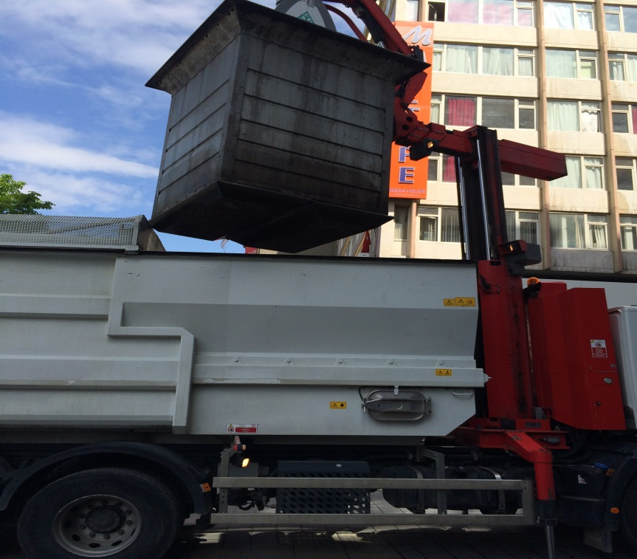
ДҮГНЭЛТ, ҮНЭЛГЭЭ
Сайн туршлагын жишээ
  Контейнер өргөгчтэй хогны машин
Notes:
***Bu bölüme giren notlar, Garamond/Times New Roman/Calibri 14 pt olarak yazılır.***
**Sunumun sonunda, sunumda bahsedilen temel hususlar ve değerlendirmeler özetlenmeli, talimata arz edilecek hususlar belirtilmelidir. (Garamond/Times New Roman/Calibri 28 pt)
Sonuç ve Değerlendirme: Garamond/Times New Roman/Calibri, asgari 36 font (BÜYÜK HARF)
İçerik Maddeleri: Garamond/Times New Roman/Calibri, asgari 28 font (İlk Harfler Büyük)
Yansı Numaraları: Garamond/Times New Roman/Calibri, 14 font (Mevcut Yansı No / Toplam Yansı No)

Slide 23
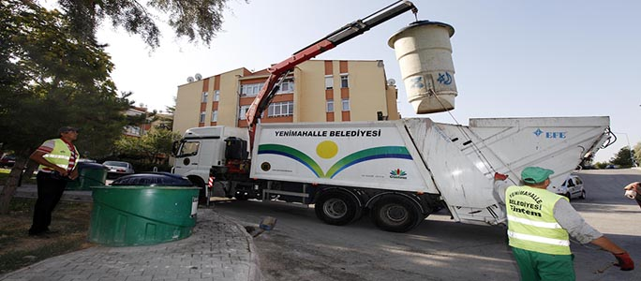
ДҮГНЭЛТ, ҮНЭЛГЭЭ
Сайн туршлагын жишээ
  Контейнер өргөгчтэй хогны машин
Notes:
***Bu bölüme giren notlar, Garamond/Times New Roman/Calibri 14 pt olarak yazılır.***
**Sunumun sonunda, sunumda bahsedilen temel hususlar ve değerlendirmeler özetlenmeli, talimata arz edilecek hususlar belirtilmelidir. (Garamond/Times New Roman/Calibri 28 pt)
Sonuç ve Değerlendirme: Garamond/Times New Roman/Calibri, asgari 36 font (BÜYÜK HARF)
İçerik Maddeleri: Garamond/Times New Roman/Calibri, asgari 28 font (İlk Harfler Büyük)
Yansı Numaraları: Garamond/Times New Roman/Calibri, 14 font (Mevcut Yansı No / Toplam Yansı No)

Slide 24
ДҮГНЭЛТ, ҮНЭЛГЭЭ
Сайн туршлагын жишээ
  Хог ачих, тээвэрлэх системд автоматжуулалтын системийг шинээр нэвтрүүлэх нь ажилтны халдвар авах эрсдэлийг бууруулдаг.
Notes:
***Bu bölüme giren notlar, Garamond/Times New Roman/Calibri 14 pt olarak yazılır.***
**Sunumun sonunda, sunumda bahsedilen temel hususlar ve değerlendirmeler özetlenmeli, talimata arz edilecek hususlar belirtilmelidir. (Garamond/Times New Roman/Calibri 28 pt)
Sonuç ve Değerlendirme: Garamond/Times New Roman/Calibri, asgari 36 font (BÜYÜK HARF)
İçerik Maddeleri: Garamond/Times New Roman/Calibri, asgari 28 font (İlk Harfler Büyük)
Yansı Numaraları: Garamond/Times New Roman/Calibri, 14 font (Mevcut Yansı No / Toplam Yansı No)

Slide 25
Баярлалаа
Notes:
***Bu bölüme giren notlar, Garamond/Times New Roman/Calibri 12 pt olarak yazılır.***

